Slide 1
Mavzu: Qurilish sohasiga oid kasblarni o’rganib professiografik tadqiqotlar o’tkazish
Reja:
Kasbiy psixologiyaga kirish va uning jamiyatdagi o’rni
Professiografiya haqida tushuncha
Muhandislik professiogrammasi

Slide 2
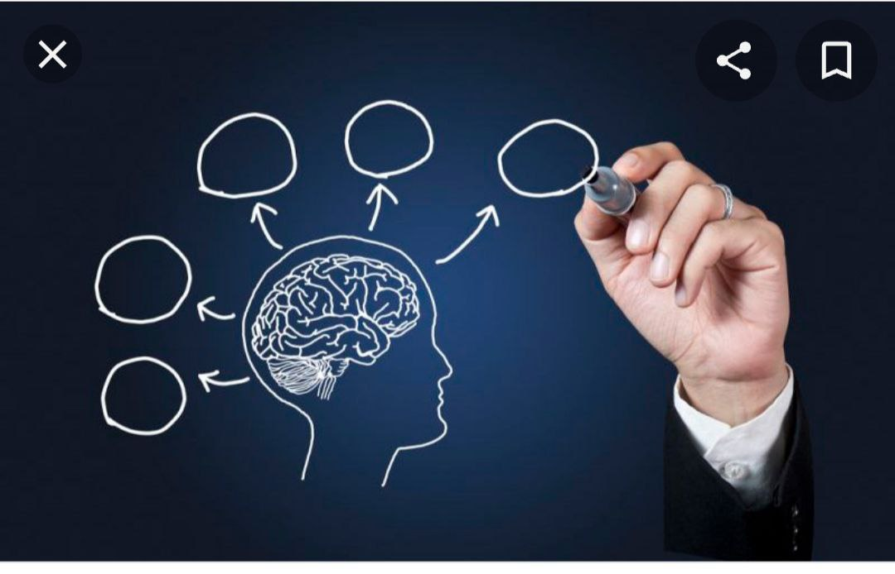
Kasbiy psixologiya faniga kirish va uning jamiyatdagi o’rni. Hozirgi davrda iqtisodiyot hamda madaniyatni tez va uygun rivojlantirish, ijtimoiy munosabatlarni takomillashtirish, jamiyatning asosiy ishlab chiqaruvchi kuchi va oliy boyligi bolmish insonning ozini yanada kamol toptirish manfaatlari yosh avlodlarga talim-tarbiya berishga, shuningdek huquqiy madaniyatga yangicha, yana ham keng kolamda yondashishni talab qiladi. Oliy talim muassasalarining o’quv rejalari va dasturlari qayta ishlab chiqildi. Shu munosabat bilan, umumiy psixologiya, bir tomondan, oziga xos ravishda kasbiy psixologiya faniga kirish vazifasini bajarsa, ikkinchi tomondan, talabalarni avvalo shaxs psixologiyasi, uning faoliyati va jamiyatga munosabati haqida, uni tadqiq etish usullari, asosiy psixik jarayonlarning qonuniyatlari haqida tegishli bilimlardan xabardor etgan holda, ularni oz kasbiga nazariy va amaliy jihatdan tayyorlashdan iborat aniq vazifani zimmasiga oladi. Bu bilimlarni egallamasdan turib, tinglovchilarning o’qishi va mehnat faoliyatiga, profilaktik talim va tarbiya berish, unga rahbarlik qilishga layoqatli professional mutaxassisni muvaffaqiyatli tarzda voyaga etkazib bo’lmaydi.

Slide 3

Professiografiya haqida tushuncha va uning psixologik tavsifi haqida rus psixotexniklari tez suratlarda kasbiy faoliyatning tamoyil va usullarini ishlab chiqdilar. Shu tadqiqotlarni umumlashtirishi natijasida psixotexnikada maxsus yondoshuv professiografiyani shakllanishiga olib keldi. Bu yondashuvning moxiyati - kasblar tasviri umuman olganda professiografiyani urganish, kasbning psixologik tavsifi va loyixalashtirishini oz ichiga oladi. Professiografiya deganda kasblar va ularning bir biridan farqlanuvchi ixtisosliklar tomonidan inson oldiga quyiladigan talablarni bayon qilish majmuasi tushuniladi.

Slide 4
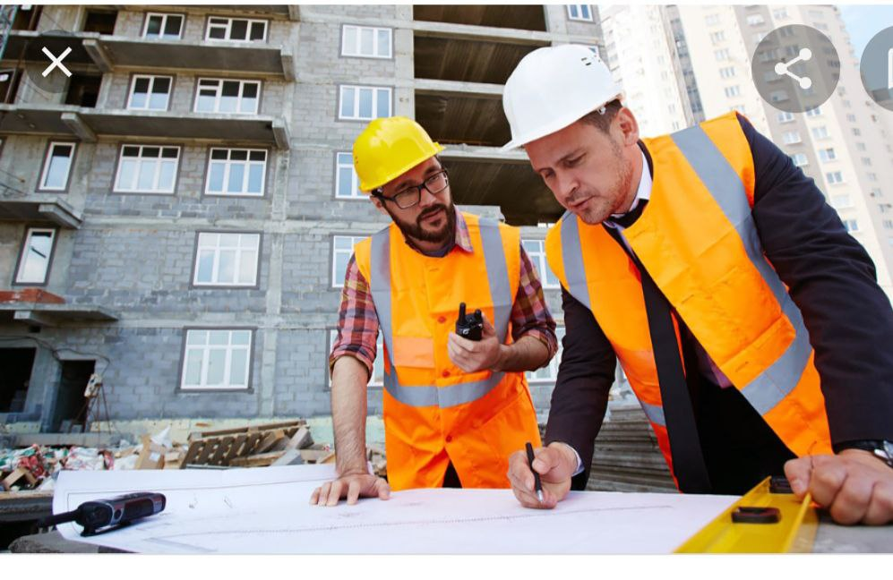
Muhandislik kasbining afzallik tamonlari va majburiyatlari. Faoliyatning tezkor natijasiga erishish uchun amaliy ishlarga va aniq narsalardan foydalanishda ustunlik beriladi. Qolda ishlash, epchillik, zukkolikni talab qiladigan kasblar turiga kiradi. Kuzatuvchanlik, aql-idrok, mustaqillik va xoslik, fikrlash va biznesga ijodiy yondashish kabilar rivojlanadi. Bundan tashqari xulosa chiqarishdan va muammoning yechimini belgilashdan oldin turli hil tavsilotlarni bilib olish qobilyatiga ega bo’lishi kerak. Mehnat muhiti turi asosan harakatchan harakterli bolishi kerak.

Slide 5
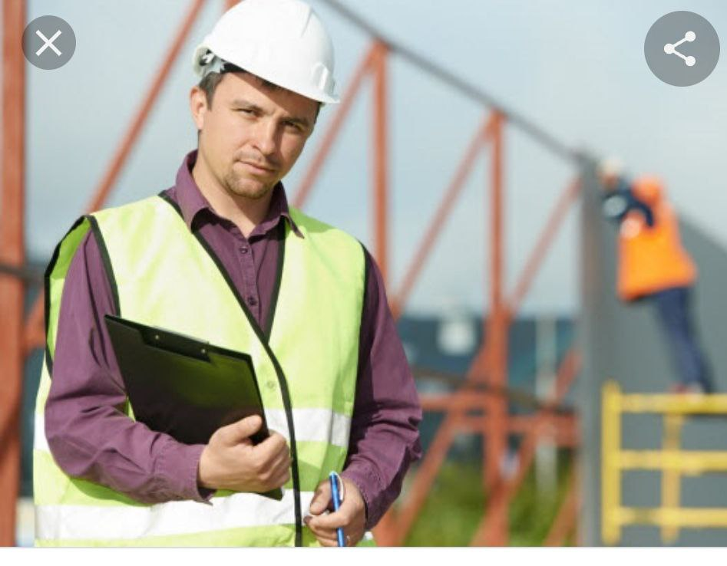
Muhandislik faoliyatini olib borishdagi qobilyatlari. Tehnik ishlarning alohida bosqichlari uchun rejalar va dasturlar ishlab chiqish; Malum bir ish boyicha malumotlarni toplash, qayta ishlash va umumlashtirish; Olingan malumotlar asosida tehnik hisobotlarni tuzish, 3D sxemalarni loyihalash, parametrlarni va qiymatlarni hisoblash; Sinov va boshqarish vositalarni, laborotoriya modellarini loyihalash va ularni ishlab chiqarishni nazorat qilish;

Slide 6
Hamma o’zi qiziqqan kasb bo’yicha o’qib shu kasbi bo’yicha ishlaydi. Shu bilan biz ham man shu muhandislik kasbiga qiziqib shu yo’nalish bo’yicha o’qib kelmoqdamiz. Kelajakda biz albatta bu kasbni yetuk mutaxassisi bo’lib yetishamiz . Bu bizning kasb aslida juda qiziq chunki yo’q joydan biron bir bino qad ko’tarishi bu juda katta bir muvaffaqiyat hisoblanadi. Hozirgi kunda ko’p qavatli uylar , maktablar , institutlar va shu kabi binolar qad ko’tarmoqda bularning hammasi bizning yurtimizda qurilish sohasiga katta e’tibor berilayotgandan dalolat beradi.

Slide 7
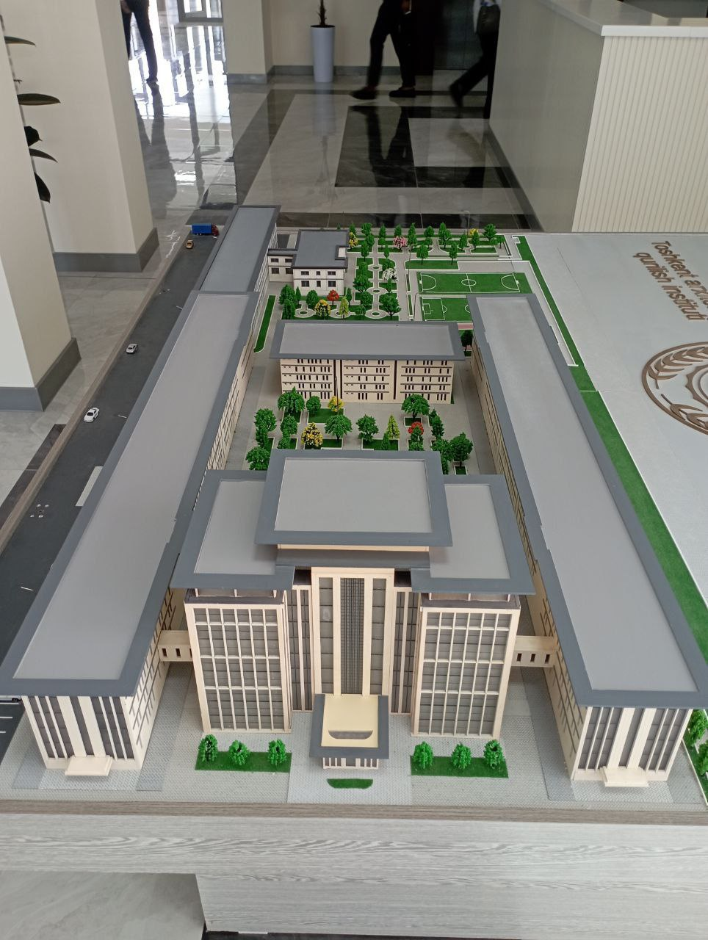
Muhandislik. Kasbi muhandis. Kim muhandis. Kasbning tavsifi
Muhandis - bu oliy texnik ma'lumotga ega bo'lgan malakali mutaxassis. Kasbning nomi qadimiy ildizlarga ega. Muhandis so'zi lotincha ingenium so'zidan kelib chiqqan bo'lib, ixtiro qilishga qodir degan ma'noni anglatadi.
Birinchi muhandislar faqat harbiy transport vositalarini qurish va ishlatish bilan shug'ullangan. Bu juda uzoq davom etdi, ya'ni XVI asrda ko'prik qurish uchun qurilish muhandislari paydo bo'lgunga qadar, qurilish muhandisligi shunday tug'ilgan.

Slide 8
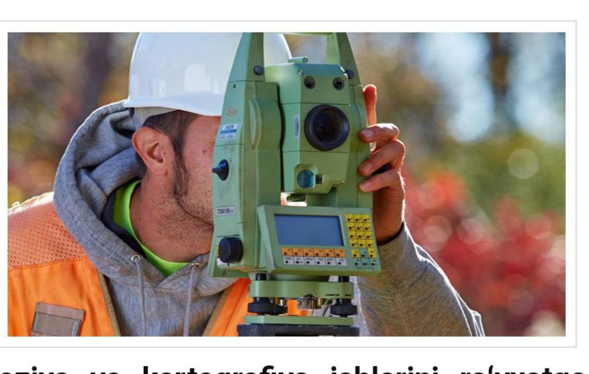
Geodeziya (geo-yer va yun. daio — boʻlaman) — Yerning shakli va oʻlchamlarini aniqlash, Yer yuzasini plan va xaritalarda tasvirlash hamda muhandislik inshootlarini qurishdagi qidiruv ishlari, ularni loyihalash, qurish va ulardan foydalanishda bajariladigan oʻlchash ishlari haqidagi fan.
Yer yuzasining ayrim boʻlaklarini plan, harita va profillarda tasvirlashda bajariladigan geodezik oʻlchash ishlari bilan muhandislik geodeziyasi, Yer yuzasining katta boʻlagini tasvirlash usullari bilan haritagrafiya, joyning plan va haritalarini fotosuratlardan foydalangan holda tuzish usullarini fototopografiya fani oʻrganadi.

Slide 9
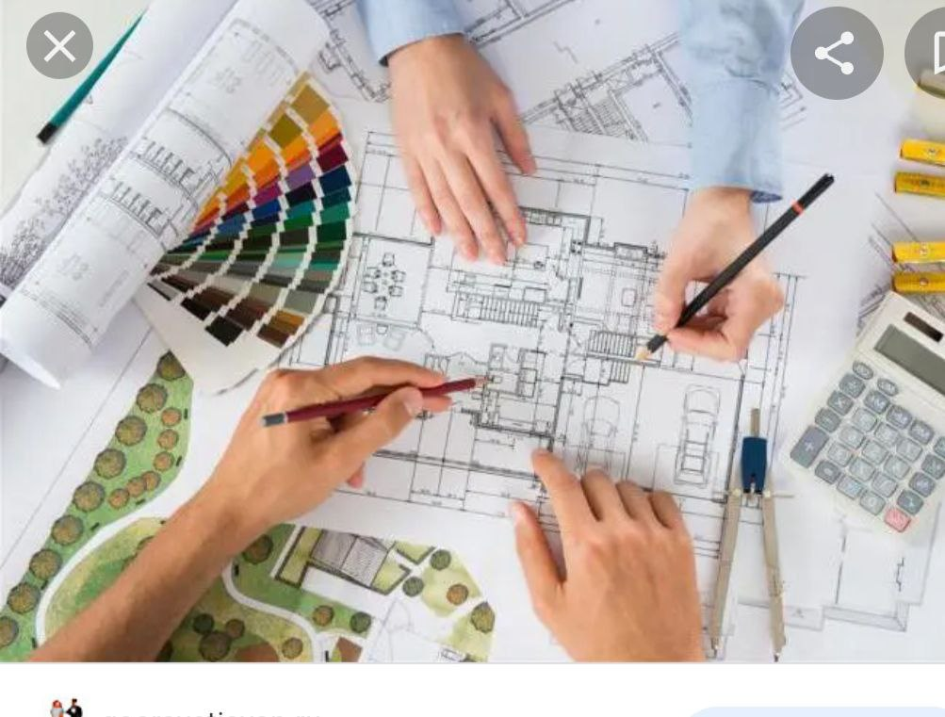
.Arxitektorlar nima qilishadi? Ular binolarni loyihalash bilan shug'ullanadilar (ularning jabhalari va ichki bo'shliqlar), rivojlanish loyiha hujjatlari va ba'zan tuzilmalarning ishonchliligini hisoblash orqali. Mutaxassislarning asosiy vazifasi ishonchli binoni loyihalash va mijozning barcha istaklarini inobatga olishdir.
Binolarga qo'shimcha ravishda ular bog'lar, turar-joy binolari, sanoat binolari (portlar, fabrikalar), transport yo'nalishlari (metro, yo'llar, ko'priklar, funikulyorlar) va boshqalarni loyihalashtiradilar

Slide 10
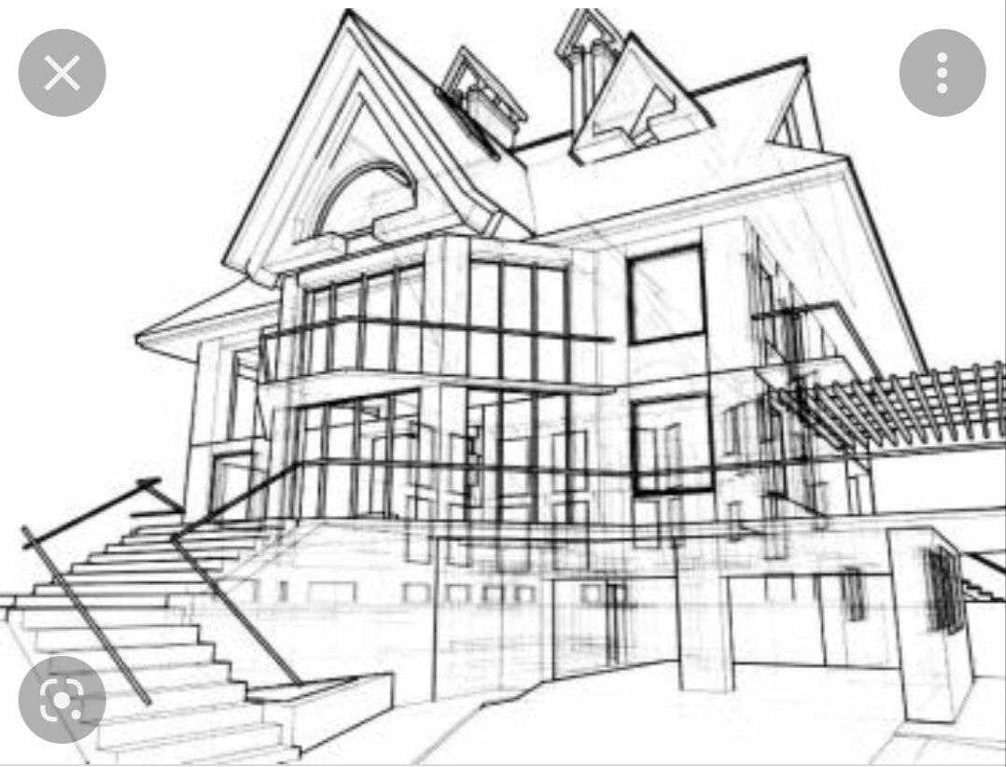
. Ichki dizayn xonaning dizayni uchun o'ziga xos echimdir. Dizaynni batafsil ishlab chiqish mos zamin qoplamasini tanlashni, devorlarni, derazalarni va eshiklarni tugatish, yoritish rejasini ishlab chiqish, mebel va boshqa ichki elementlarni joylashtirishni o'z ichiga oladi.
Dizayn loyihasini yaratish - bu ofis, yozgi uy, uy yoki ishlab chiqarish binosi uchun mos va funktsional maydon yaratishga qaratilgan ijodiy, professional harakatlar. Har qanday xonani, xoh u kvartirada, xoh qishloq uyida, xoh ofisida loyihani boshlash - bu dizayner yoki mijozning boshida vujudga kelgan o'ziga xos g'oya.

Slide 11
Xulosa qilib aytganda, psixik aks ettirish qanday paydo bolgani, rivojlangani, evolyusiya pillapoyasining turli bosqich larida qanday ozgarib borgani, kishi ongi qanday paydo bolgani va shakllanganini tushunib olgandan keyingina psixikaning eng muhim qonuniyatlarini ochib berish va jiddiy psixik faktlarni aniqlash mumkin boladi. SHunday qilib, kasbiy psixologiya fani psixikaning paydo bolishi, psixik jarayonlarning taraqqiyot qonuniyatlari va inson bilan tashqi muhit ortasidagi ozaro munosabatlarni organadi. Odamning psixik hayoti murakkab va kopqirralidir. U faqat tashqi muhitning tasirlarigagina bogliq bolib qolmay, balki yuksak nerv faoliyatidagi miya ishining murakkab nerv-fiziologik qonuniyatlariga ham boysunadi.

Slide 12
Foydalanilgan adabiyotlar ro`yxati
M. Mahkamova “Kasbiy psixologiya “
www.edu.uz
www.ziyonet.uz

Slide 13
E`tiboringiz uchun rahmat

